Slide 1
サラーム海上のエキゾ夢紀行番外編：
「これでインディア」の
アルカカットが目撃した
ヒンディー語映画の
１０年
アルカカット
2014年1月26日４：３０pm
Uplink Factory

Slide 2
講師プロフィール
1978年愛知県豊橋市生まれ。現在同市在住。
2001年東京大学文学部卒。言語学専攻。
2001年7月から2013年2月までインドの首都デリー在住。ヒンディー語の勉強・研究。
デリーのジャワーハルラール・ネルー大学(JNU)でヒンディー語博士号取得。
インド留学日記「これでインディア」を主宰。現在はブログ「バハードゥルシャー勝」を運営中。
実はヒンディー語映画に出演したことがある。

Slide 3
本講演の趣旨
21世紀に入って、ヒンディー語映画がどのような変化を遂げて来たか、現地で観察して来た立場から解説する。
21世紀にヒンディー語映画とインド社会が相互に与え合って来た影響を概観する。
章の合間に、2001年から2012年まで、その年を代表するダンスシーンを動画で紹介し、当時を懐かしむ。

Slide 4
目次
１．映画の「産業」化
２．マルチプレックス時代
３．ジャンルの多様化
４．ヒングリッシュ映画
５．100カロール・クラブ
６．デリー派
７．女性像の変化
８．恋愛映画の変化
９．映画と社会

Slide 5
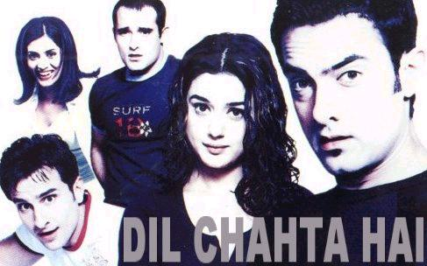
2001年
シャンカル・エヘサーン・ロイの台頭
ヒンディー語映画音楽新時代の幕開け
Koi Kahe Kehta Rahe
作曲：シャンカル・エヘサーン・ロイ
作詞：ジャーヴェード・アクタル
歌：シュリーニヴァース

Slide 6
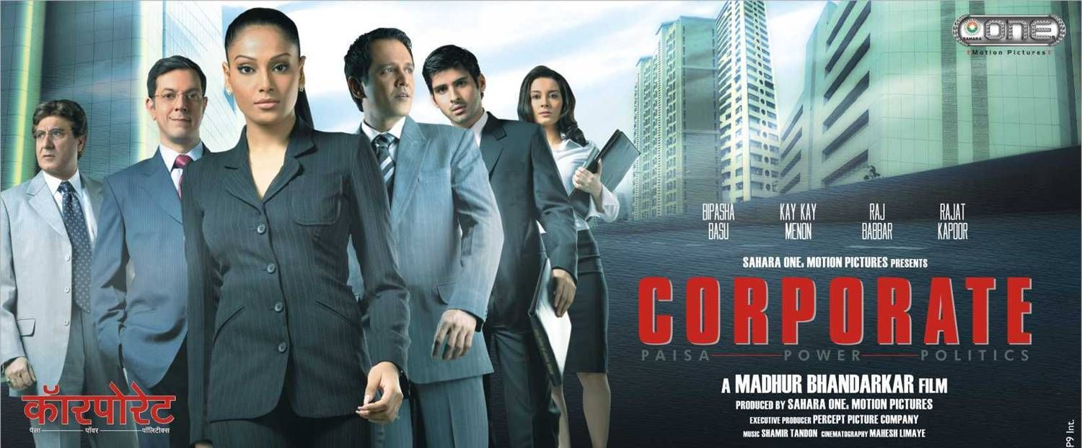
サラーム海上のエキゾ夢紀行番外編：
「これでインディア」のアルカカットが目撃したヒンディー語映画の１０年
１．映画の「産業」化

Slide 7

１．映画の「産業」化
2000年
インド政府は、映画を含む娯楽産業を、銀行が融資できる「産業(industry)」として公認。
インドリザーブ銀行、映画産業への投資ガイドラインを作成。
映画産業への100％FDIを容認。
ブラックマネーの駆逐、
NRIやハリウッドからの資金流入。

Slide 8





１．映画の「産業」化
映画界の組織化(corporatization)が進む。
財閥企業が新しい映画プロダクション・配給会社を設立
ビルラー、リライアンス、ターターなど
既存の映画プロダクションが上場、株式会社に
ムクター・アーツやシュリンガール・シネマなど
テレビ番組会社が映画制作・配給に進出
UTV、 Zee、バーラージーなど

Slide 9


１．映画の「産業」化
収入の多様化
国内市場配給によるチケット売上
サテライト権
(テレビ放映権)
海外配給権
携帯電話関連
(着メロ・待受など)
フランチャイズ権
(商品化・ゲーム化)
オンライン配給権
(YouTubeなど)
VCD/DVD/BD
販売権
(国内・海外)
映画音楽
配給権

Slide 10
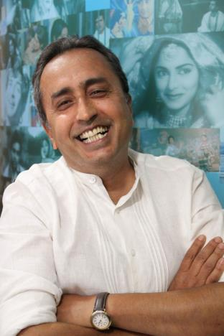
１．映画の「産業」化
映画の売り上げの7割が映画館からの収入。2割がTV局からの放送使用料、残り1割がDVDやCDの販売。
リライアンス・エンタテイメントCEO
サンジーヴ・ラーンバー
TV Bros. 2013年4.27-5.10号より抜粋

Slide 11

１．映画の「産業」化
例：「Umrao Jaan」(2006年)
制作費：1億5000万ルピー
1500万ルピー
2000万ルピー
１億7500万ルピー
3000万ルピー

Slide 12
１．映画の「産業」化
映画産業
経済
クリケット
政治
TV産業
ブランドアンバサダー
政治家転身
選挙応援
IPL
その他のスポーツも
その他の
コンテンツ産業

Slide 13

200２年
21世紀のアイテムナンバー流行の
先駆け。
アイテムガールのイーシャー・コッピカルは「カッラース・ガール」として知られるようになる。
Khallas
作曲：サンディープ・チャウター
作詞：ニティン・ラーイクワール
歌：アーシャー・ボースレー、スデーシュ・ボースレー、サプナー・アワスティー

Slide 14

サラーム海上のエキゾ夢紀行番外編：
「これでインディア」のアルカカットが目撃したヒンディー語映画の１０年
２．マルチプレックス時代

Slide 15
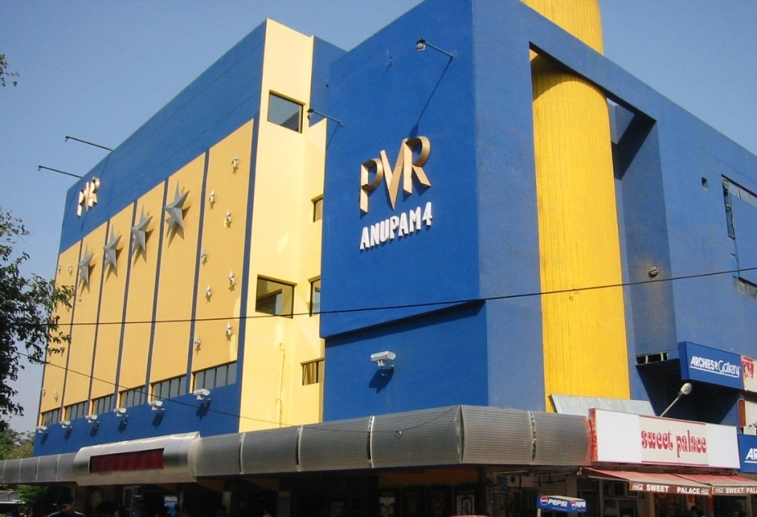
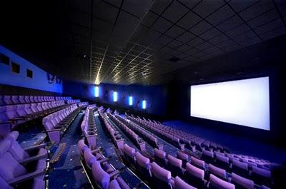
２．マルチプレックス時代
1997年、デリー南部のサーケートに、
インド初のマルチプレックス、
PVRアヌパム４オープン。

Slide 16






２．マルチプレックス時代
マルチプレックスの特徴：
複数のスクリーン
少なめの客席数(１５０～４００席)
柔軟な上映スケジュール
高価なチケット(およそ3倍)
客層の限定
清潔な館内、快適な座席
最新の映像・音響設備
スナック類の充実
駐車場完備
＝シネマコンプレックス(シネコン)
⇔シングルスクリーン館

Slide 17
２．マルチプレックス時代
2001年以降、デリーNCR、ムンバイーなどの
大都市でマルチプレックスが続々オープン。
現在1,500超か。全国のスクリーン数は12,000ほど。

Slide 18
２．マルチプレックス時代
2000年代半ばまでの傾向
大都市でマルチプレックス急増
大都市＝Aクラスセンター
スクリーン数の増加、上映時間の自由化
上映映画の種類が多様化
マルチプレックス観客層の創出
＝上位中産階級、ニューリッチ

Slide 19
２．マルチプレックス時代
2000年代半ばまでの傾向
興行収入の大半がマルチプレックスから
2004年には3割、2010年には4割
マルチプレックスのヒット映画が成功扱いに
地方でのヒットは無視
マルチプレックス向け映画作りがトレンドに
その実態とは・・・

Slide 20
２．マルチプレックス時代
マルチプレックス向け映画とは
従来の娯楽映画と芸術映画の中間
ストーリーの
斬新さ重視
大都市や海外が舞台、オシャレな内容
題名、台詞、歌詞に英語を多用
海外市場も
視野に
都会向けの
題材
Feel Good !

Slide 21
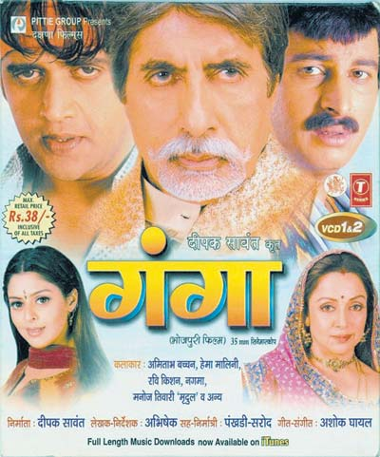
２．マルチプレックス時代
マルチプレックス時代の弊害
シングルスクリーン館の減少、衰退
大衆層のヒンディー語映画離れ
ボージプリー語映画の隆盛。
南インド映画のヒンディー語吹替版がテレビで人気に。
映画館の熱気が感じられる機会が減少
「Ganga」(2006年)

Slide 22


２．マルチプレックス時代
都市部と地方のヒットの開きを示す好例
「Main Madhuri Dixit
Banna Chahti Hoon」
(2003年)
地方では大ヒットしたが、都市部ではフロップ。
劇中で、都市部と地方ではヒットが違うことが示唆されている。
「Tere Naam」
(2003年)

Slide 23
２．マルチプレックス時代
2008年以降の傾向
中小都市までマルチプレックスが拡大
地方での最新映画同時上映が拡大
「マルチプレックス観客層」の変容
「100カロール・クラブ」のコンセプト
大衆向け映画への回帰

Slide 24

200３年
作曲：RDバルマン
編曲：DJドール
作詞：マジュルー・スルターンプリー
歌：ラター・マンゲーシュカル
オリジナルは「Samadhi」(1972年)。
リリースは2002年だが、2003年前半に渡って大流行。
過去のヒット曲のリミックスがトレンドとなり、映画音楽にも大きな影響を及ぼした。
過去のヒット映画のリメイク、パロディー、トリビュートにもつながった？
Kaanta Laga... Remix

Slide 25

サラーム海上のエキゾ夢紀行番外編：
「これでインディア」のアルカカットが目撃したヒンディー語映画の１０年
３．ジャンルの多様化

Slide 26
３．ジャンルの多様化
インド映画への偏見
インド＝カオス
ハリウッド映画の
ジャンル観
マサーラー映画
「９つのラサ」理論
インド映画にジャンルはない
インド映画はジャンルがごちゃ混ぜ
インド＝カレー
笑い、涙、ロマンス、アクション、サスペンス、歌、踊りなど
あらゆる娯楽要素が詰め込まれた映画

Slide 27



３．ジャンルの多様化
ヒンディー語映画独自のジャンル
輪廻転生モノ
生き別れ・再会モノ
インド映画に「ミュージカル」というジャンル区分は該当しない。
詐欺師・泥棒モノ

Slide 28

３．ジャンルの多様化
ヒンディー語映画のグローバル化
上映時間の国際標準化
歌と踊りが最小限に
ジャンルの多様化
エモーション
インド的アレンジのない作品は失敗する確率が高い
失敗例：「Kites」
(2010年)

Slide 29



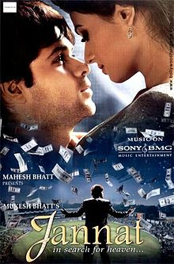

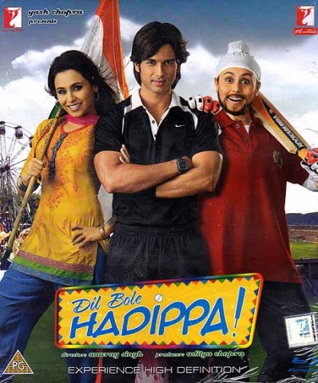


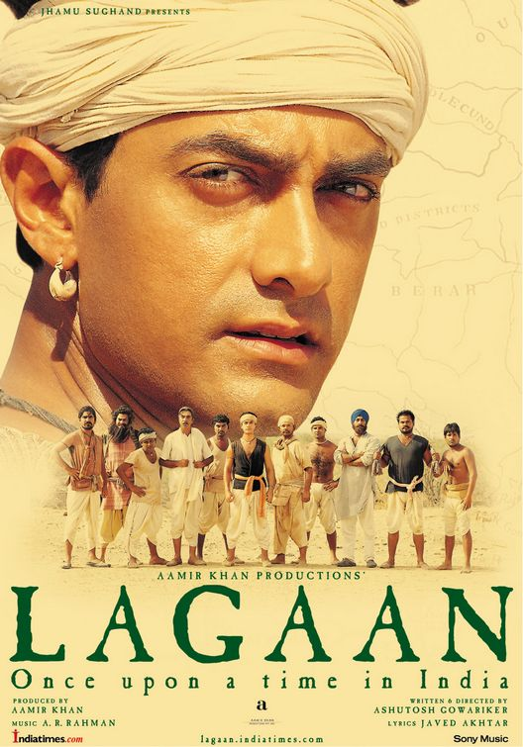

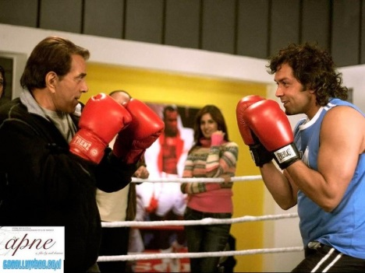
３．ジャンルの多様化
スポーツ
サッカー
陸上競技
ボクシング
ホッケー
クリケット

Slide 30

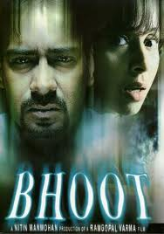







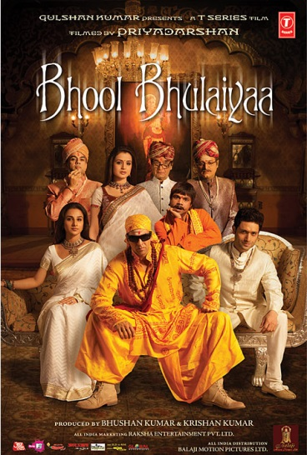


３．ジャンルの多様化
ホラー
２００２年
２０１２年

Slide 31








３．ジャンルの多様化
SF

Slide 32
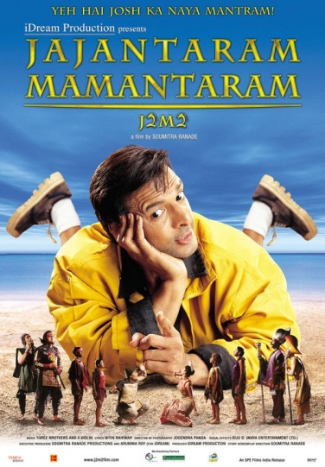


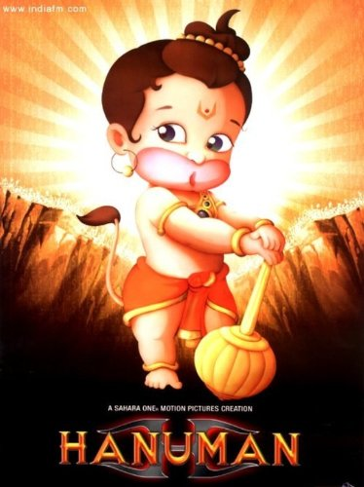



３．ジャンルの多様化
キッズ
実写
アニメ
ハイブリッド

Slide 33




３．ジャンルの多様化
アドベンチャー
パニック
カンフー
ファンタジー

Slide 34

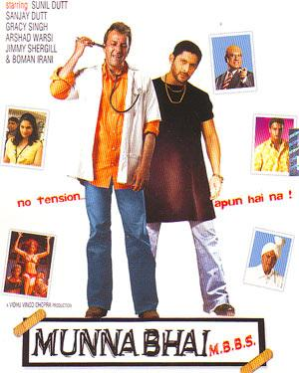

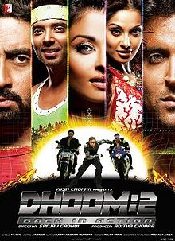
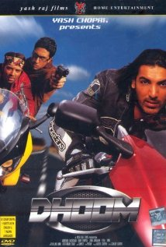
３．ジャンルの多様化
続編モノ
１．ストーリー上・時間軸上の
つながりがある。
２．登場人物のみ共通。
３．ストーリーも登場人物も
全く関係ない。

Slide 35

200４年
カッワーリー流行の先駆け。
その後、多くのヒット映画には必ず１曲はカッワーリー曲が入るようになる。
Tumse Milke
作曲：アヌ・マリク
作詞：ジャーヴェード・アクタル
歌：ソーヌー・ニガム、アーフターブ・サーブリー、ハースィム・サーブリー

Slide 36

サラーム海上のエキゾ夢紀行番外編：
「これでインディア」のアルカカットが目撃したヒンディー語映画の１０年
４．ヒングリッシュ映画

Slide 37


４．ヒングリッシュ映画
定義
ヒングリッシュ映画＝インド人が作った英語映画
A 使用言語による分類
１．完全なる英語
２．通常の台詞は英語だが、
適宜現地語がミックス
B 監督の国籍による分類
１．インド在住インド人監督
２．NRI監督

Slide 38

４．ヒングリッシュ映画
ヒングリッシュ映画の台頭
2001年、ミーラー・ナーイル監督のヒングリッシュ映画「Monsoon Wedding」がヴェネツィア国際映画祭で金獅子賞を受賞。
同年、インドでも一般公開、ヒットに。
ヒングリッシュ映画が興行目的で盛んに作られ始める。

Slide 39






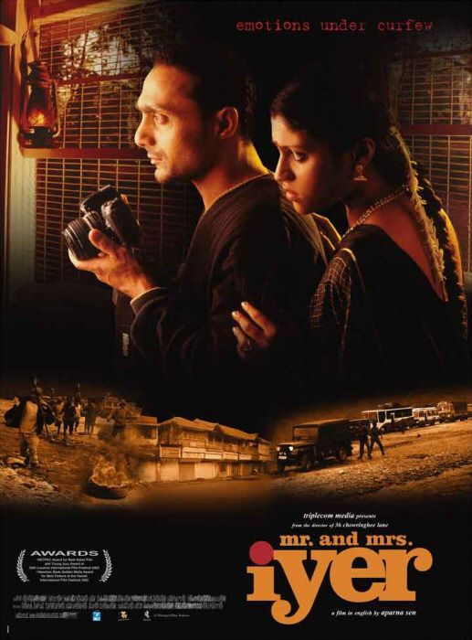

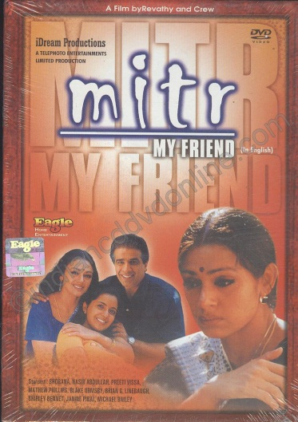

４．ヒングリッシュ映画
2002年、ヒングリッシュ映画の大流行

Slide 40

４．ヒングリッシュ映画
ラーフル・ボース
「Mr. ヒングリッシュ」
「The Perfect Murder」(1988年)
「English, August」(1994年)
「Split Wide Open」(1999年)
「Everybody Says I’m Fine!」(2001年)
「Mr. and Mrs. Iyer」(2002年)
「Mumbai Matinee」(2003年)
「White Noise」(2004年)
「15 Park Avenue」(2005年)
「Before the Rains」(2007年)
「The Japanese Wife」(2010年)
「Midnight’s Children」(2012年)

Slide 41

４．ヒングリッシュ映画
ヒングリッシュ映画はコンスタントに作られ続けるが、英語のみの映画は徐々に下火に。←不自然なため？
ヒンディー語
英語
ヒンディー語＋英語
ヒンディー語映画の台詞に英語が混じる割合が多くなり、ヒングリッシュ映画との差別化が困難に。
2002年前後
インド人俳優
出演ハリウッド
映画
ジャンルとしてのヒングリッシュ映画は衰退。
インド人俳優のハリウッド映画出演増加に伴い、英語演技の機会は増加。
ヒンディー語映画
ヒングリッシュ映画

Slide 42

200５年
アイテムナンバーの定番。
その後のバッチャン・ファミリーを予告。
Kajra Re
作曲：シャンカル・エヘサーン・ロイ
作詞：グルザール
歌：アリーシャー・チノイ、シャンカル・マハーデーヴァン、
ジャーヴェード・アリー

Slide 43

サラーム海上のエキゾ夢紀行番外編：
「これでインディア」のアルカカットが目撃したヒンディー語映画の１０年
５．１００カロール・クラブ

Slide 44

５．１００カロール・クラブ
伝統的なヒット指数は上映週数
Silver Jubilee
Golden Jubilee
Platinum Jubilee
Diamond Jubilee
25
50
75
100
950週連続上映

Slide 45
５．１００カロール・クラブ
現在はオープニング重視
インドの封切り日は普通は金曜日。
封切り直後の金・土・日の興行収入(オープニング)で暫定的なヒット判定が出る。
その後、２～３週間の興行収入で最終的なヒット判定が確定する。
Average
Super Hit
Block-buster
Disaster
Flop
Hit

Slide 46
５．１００カロール・クラブ
100カロール・クラブとは
コレクションが100カロール・ルピー以上のシングルスター映画に出演した俳優のみが入会できるクラブ
コレクション＝国内興行収入(海外の興行収入は除外)
１０億ルピーが新たなヒットの指標に
100カロール(Crore/करोड़)＝10億
シングルスター映画⇔マルチスター映画

Slide 47

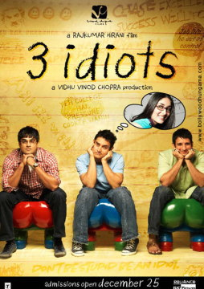
５．１００カロール・クラブ
2012年までの状況
初のクラブ入りはアーミル・カーン
2008年の「Ghajini」により
2009年には「3 Idiots」が20億ルピー突破
2011年にクラブ入り俳優が増加
クラブ入り
第１号！
20億ルピー
初突破
アーミル・カーン
「Ghajini」「3 Idiots」

Slide 48





５．１００カロール・クラブ
クラブ入り本数
ナンバー１！
サルマーン・カーン
「Dabangg」「Ready」「Bodyguard」
「Ek Tha Tiger」「Dabangg 2」

Slide 49



５．１００カロール・クラブ
全作日本一般公開済み！
シャールク・カーン
「Ra.One」「Don 2」「Jab Tak Hai Jaan」

Slide 50


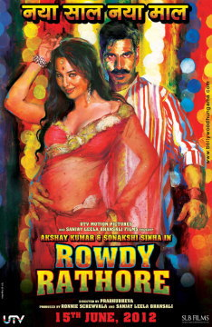

５．１００カロール・クラブ
アジャイ・デーヴガン
「Singham」「Son of Sardaar」
アクシャイ・クマール
「Rowdy Rathore」「Khiladi 786」

Slide 51



５．１００カロール・クラブ
リティク・ローシャン
「Agneepath」
ランビール・カプール
「Barfi!」
サイフ・アリー・カーン
「Cocktail」

Slide 52
５．１００カロール・クラブ
クラブ入り急増の理由
映画の質の向上とはあまり関係がない
物価上昇に伴うチケット代の高騰
スクリーン数の増加
地方で最新映画同時公開が可能に
マーケティング・広告戦略の洗練

Slide 53

５．１００カロール・クラブ
クラブ入り映画の特徴
大衆向け映画(アクション、コメディー)
大スター指向(３カーンなど)
リメイクや続編
過剰な広告戦略

Slide 54

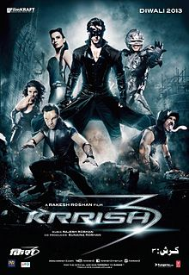
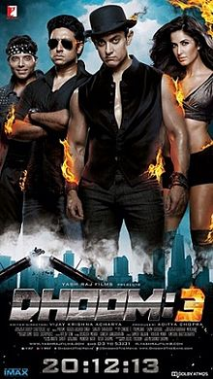


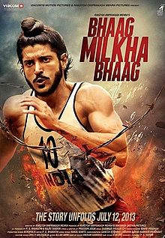
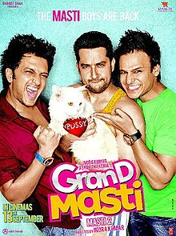

５．１００カロール・クラブ
2013年、200カロール・クラブの時代に
22億ルピー
24億ルピー
25億ルピー
10億ルピー越え

Slide 55

200６年
バーングラー音楽と映画音楽の融合では最高傑作であろう。
インド動物福祉委員会(AWBI)のメーナカー・ガーンディーの極端な動物愛護運動により、乗馬シーンがカットされた。
Rang De Basanti
作曲：ARレヘマーン
作詞：プラスーン・ジョーシー
歌：ダレール・メヘンディー、KSチトラ

Slide 56

サラーム海上のエキゾ夢紀行番外編：
「これでインディア」のアルカカットが目撃したヒンディー語映画の１０年
６．デリー派

Slide 57

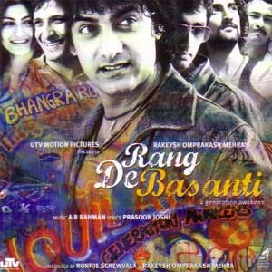



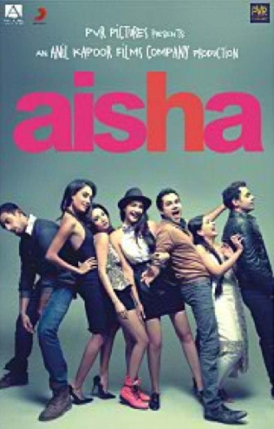


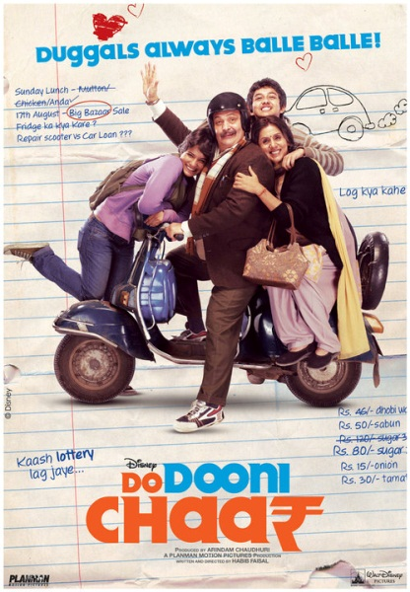
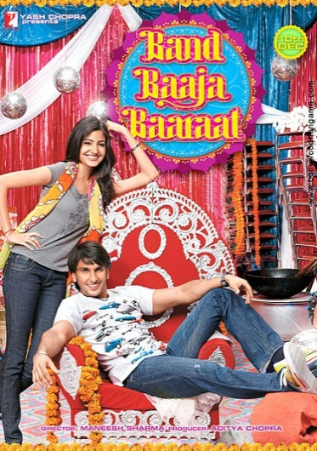
６．デリー派
ロケ地としてデリーの台頭

Slide 58
６．デリー派
ボリウッド映画の実態
ヒンディー語映画の中心地はムンバイー
ボンベイ＋ハリウッド
ムンバイーが舞台、ロケ地もムンバイー
作り手もムンバイー生まれムンバイー育ち、テーマもムンバイー関連
ムンバイーはヒンディー語圏ではない
地元言語はマラーティー語、作り手は英語話者
ヒンディー語映画のヒンディー語は最大公約数的
ヒンディー語を母語とする人が作っている訳ではない
そのおかげでユニバーサルなアピールがある

Slide 59
６．デリー派
真のヒンディー語映画を目指して
生のヒンディー語を使った映画を！
ヒンディー語圏の問題を取り上げて欲しい！
ヒンディー語圏が舞台の映画を！
ヒンディー語圏でもっとロケをして欲しい！
ヒンディー語ネイティブの俳優を起用して欲しい！
デリー出身の監督が次々とムンバイーに殴り込み

Slide 60
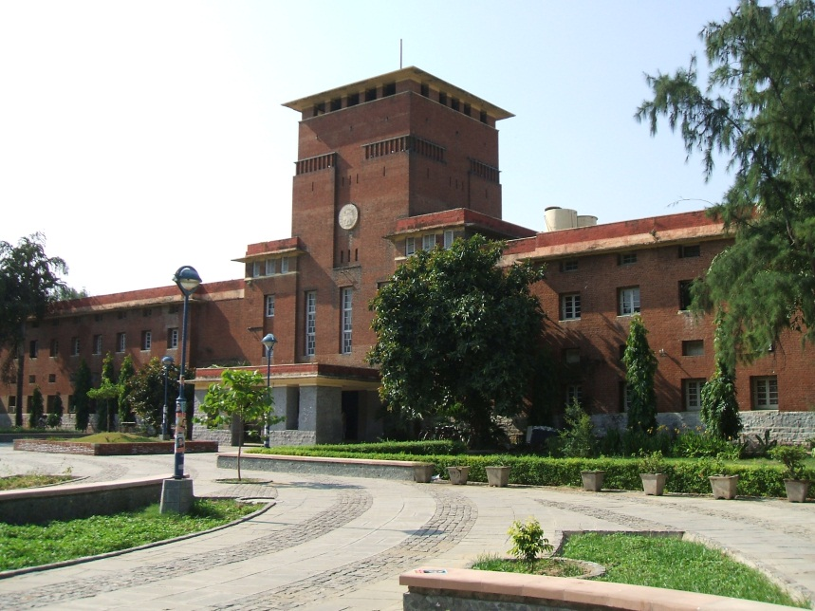
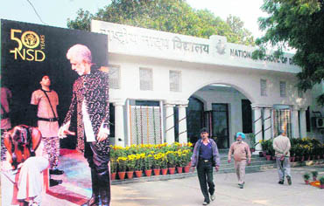
６．デリー派
デリー派の定義
デリー出身またはデリーの大学出身の映画人
国立演劇学校(NSD)
デリー大学
デリーの言語はヒンディー語。

Slide 61
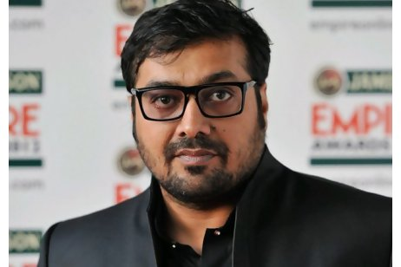


６．デリー派
アヌラーグ・カシヤプ
Anurag Kashyap
「Paanch」(2003年)
「Black Friday」(2007年)
「No Smoking」(2007年)
「Dev.D」(2009年)
「Gulaal」(2009年)
「That Girl in Yellow Boots」(2011年)
「Gangs of Wasseypur」(2012年)
1972年、UP州生まれ。
デリー大学卒。

Slide 62
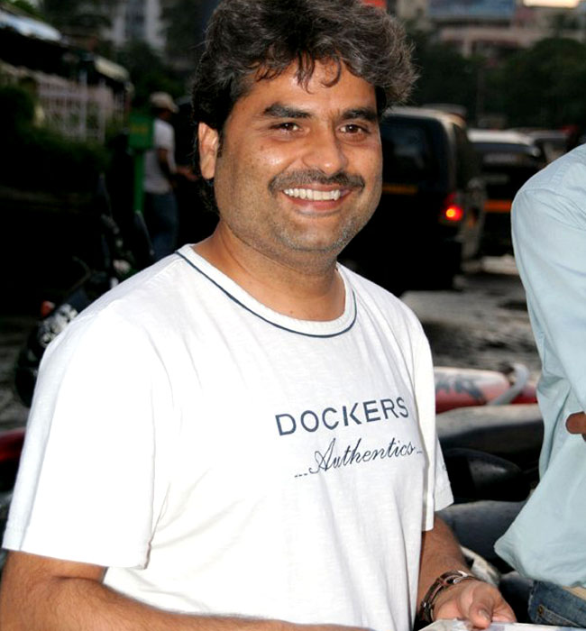
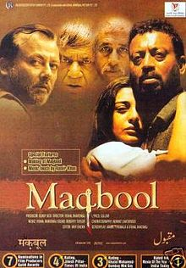
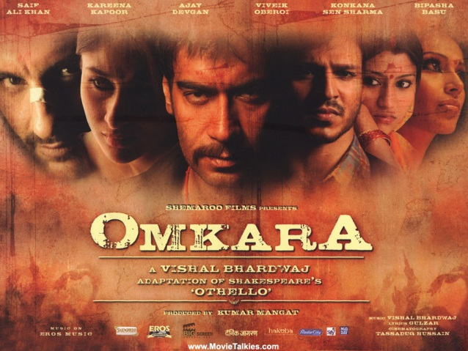
６．デリー派
ヴィシャール・バールドワージ
Vishal Bhardwaj
「Makdee」(2002年)
「Maqbool」(2003年)
「The Blue Umbrella」(2005年)
「Omkara」(2006年)
「Kaminey」(2009年)
「Ishqiya」(2010年)
「7 Khoon Maaf」(2011年)
「Matru Ki Bijli Ka Mandola」(2013年)
1965年、UP州生まれ。
デリー大学卒。

Slide 63
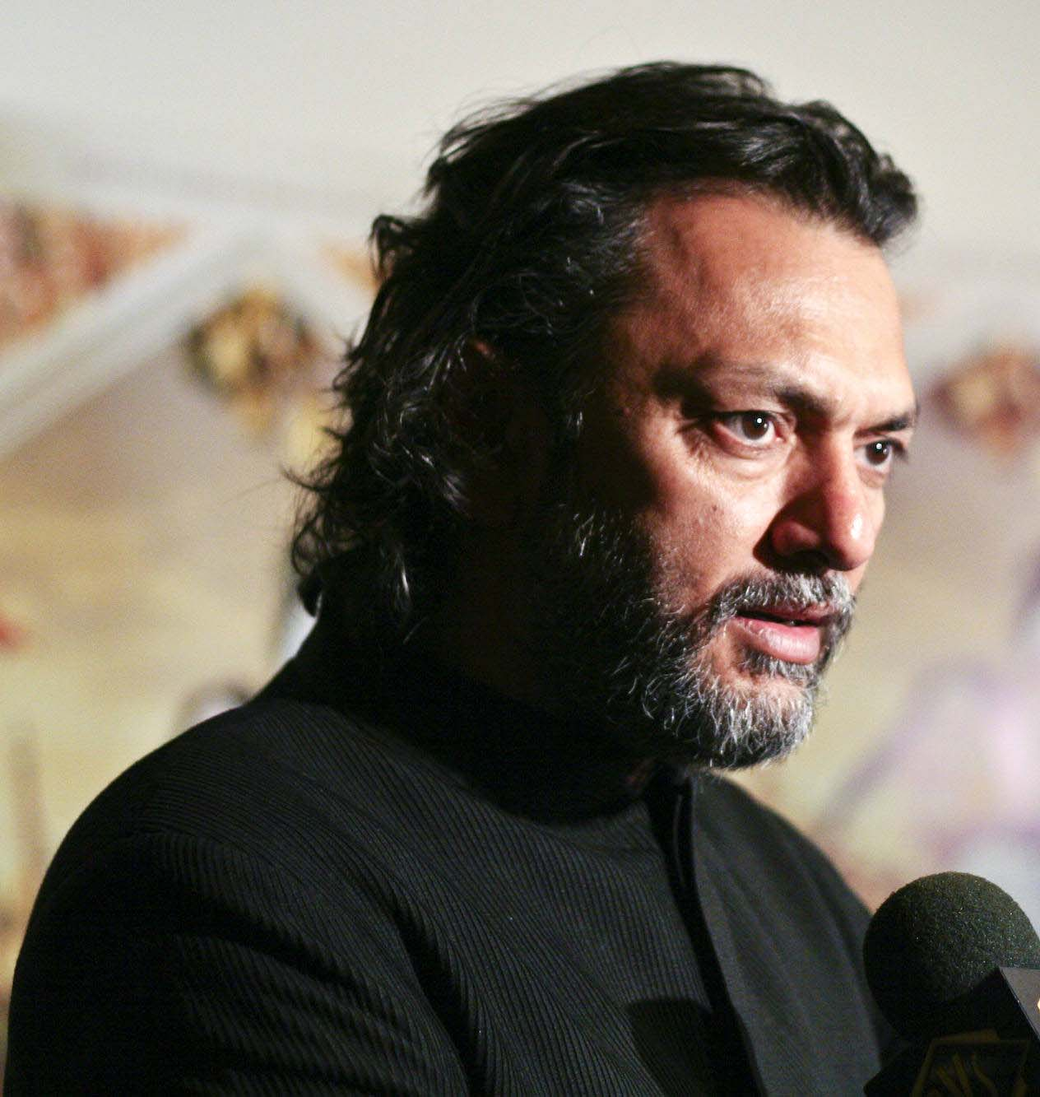


６．デリー派
ラーケーシュ・オームプラカーシュ・メヘラー
Rakeysh Omprakash Mehra
「Aks」(2001年)
「Rang De Basanti」(2006年)
「Delhi-6」(2009年)
「Bhaag Milkha Bhaag」(2013年)
1963年、デリー生まれ。
デリー大学卒。

Slide 64
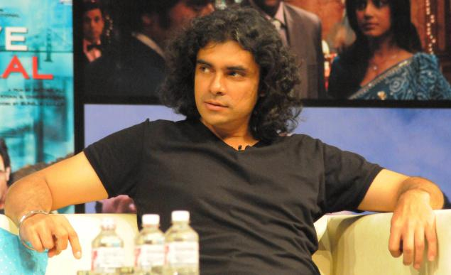


６．デリー派
イムティヤーズ・アリー
Imtiaz Ali
「Socha Na Tha」(2005年)
「Jab We Met」(2007年)
「Love Aaj Kal」(2009年)
「Rockstar」(2011年)
1971年、ビハール州生まれ。
デリー大学卒。

Slide 65
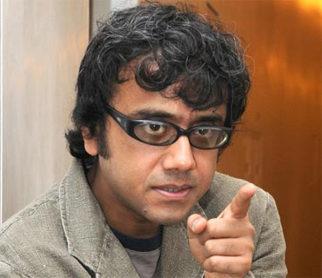


６．デリー派
ディバーカル・バナルジー
Dibakar Banerjee
「Khosla Ka Ghosla」(2006年)
「Oye Lucky! Lucky Oye!」(2008年)
「Love Sex aur Dhokha」(2010年)
「Shanghai」(2012年)
1969年、デリー生まれ、デリー育ち。
国立デザイン学校
(アハマダーバード)卒。

Slide 66
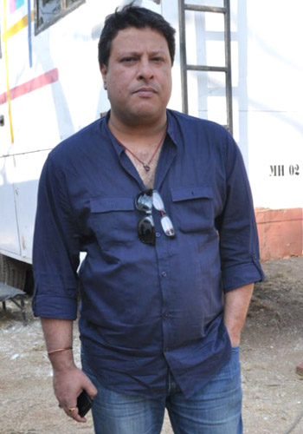


６．デリー派
ティグマーンシュ・ドゥーリヤー
Tigmanshu Dhulia
「Haasil」(2003年)
「Charas」(2004年)
「Shagird」(2011年)
「Saheb Biwi aur Gangster」(2011年)
「Paan Singh Tomar」(2012年)
「Saheb Biwi aur Ganster Returns」(2013年)
「Bullett Raja」(2013年)
1967年、UP州生まれ。
国立演劇学校卒。

Slide 67
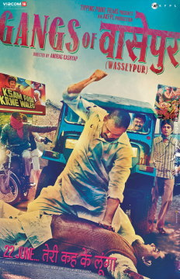
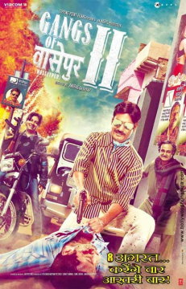
５．デリー派
デリー派映画の特徴
リアリスティックなヒンディー語
北インドの都市や農村が舞台
ヒンディー語圏の文化、社会、問題に注目
真のヒンディー語映画

Slide 68

200７年
近年ではもっとも豪華なアイテムナンバー。スター総出演。
プレイバック・シンガーも豪華。
Deewangi Deewangi
作曲：ヴィシャール・シェーカル
作詞：ジャーヴェード・アクタル
歌：シャーン、ウディト・ナーラーヤン、シュレーヤー・ゴーシャール、
スニーディ・チャウハーン、ラーフル・サクセーナー

Slide 69

サラーム海上のエキゾ夢紀行番外編：
「これでインディア」のアルカカットが目撃したヒンディー語映画の１０年
７．女性像の変化

Slide 70




７．女性像の変化
スキンショー
2002年 2003年 2004年 2004年
「Raaz」の大ヒットを皮切りに、女優の肌の過激な露出を売り物にする映画が急増。
しかし、女優が肌見せするだけではヒットにつながらなくなり、すぐに終息。

Slide 71
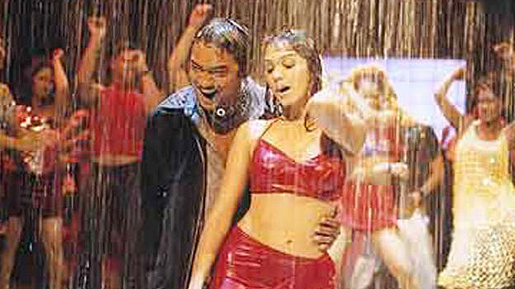
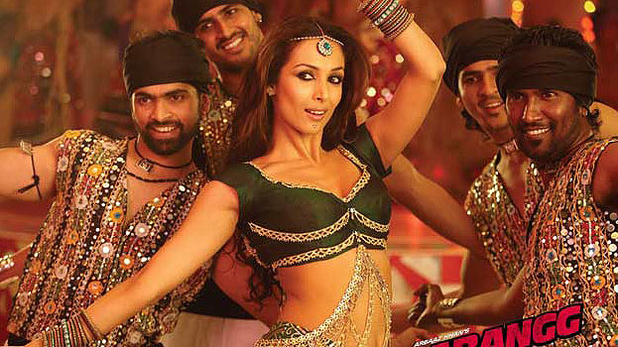
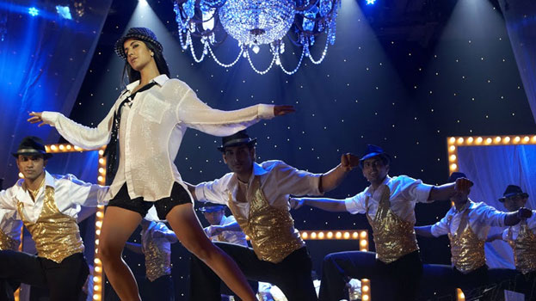
７．女性像の変化
アイテムガール
ストーリーとは関係なく挿入される、グラマラスな女優(＝アイテム
ガール)をメインダンサーに据えた
ダンス曲またはダンスシーンを
「アイテムナンバー」と言う。
Khallas
「Company」(2002年)
Munni Badnaam
「Dabangg」(2010年)
Sheila Ki Jawaani
「Tees Maar Khan」(2010年)

Slide 72
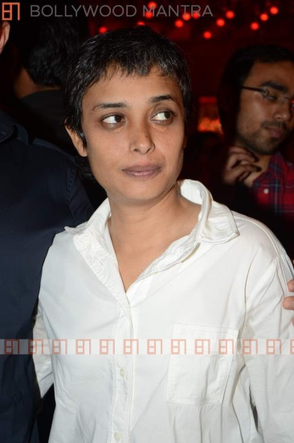

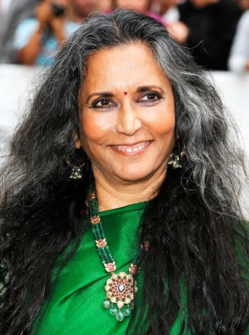
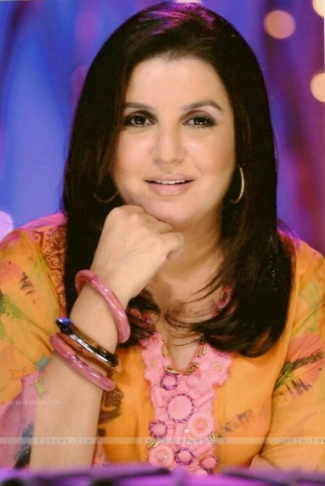
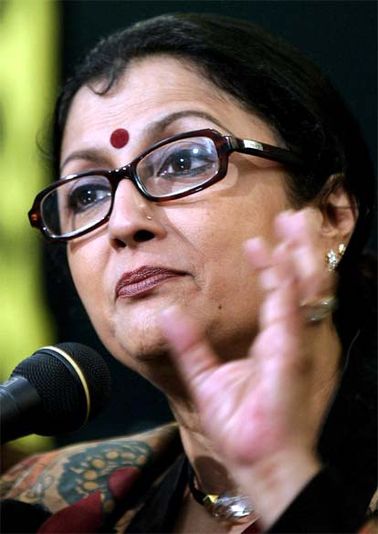
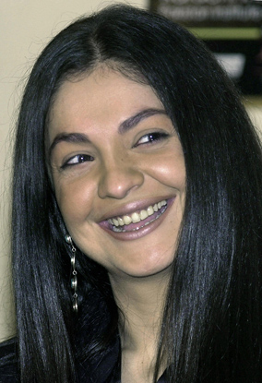
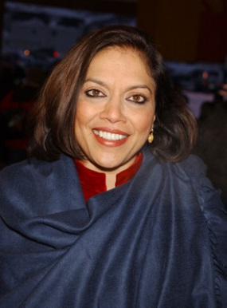


７．女性像の変化
ナンディター・ダース
「Firaaq」(2008年)
女性監督の台頭
ファラー・カーン
「Om Shanti Om」
(2007年)など
アパルナー・セーン
ディーパー・メヘター
リーマー・カーグティー
「Talaash」(2012年)など
プージャー・バット
ミーラー・ナーイル
アヌシャー・リズヴィー
「Peepli [Live]」(2010年)
ゾーヤー・アクタル
「Zindagi Na Milegi Dobara」(2011年)など

Slide 73



７．女性像の変化
女性プロデューサーの増加
マライカー・
アローラー・カーン
ガウリー・カーン
トゥインクル・
カンナー
しかし、監督出身のプロデューサーを除けば、大スターの妻が多い。

Slide 74

７．女性像の変化
女性音楽監督の登場
スネーハー・カンワルカル
Sneha Khanwalkar
MTV「Sound Trippin」(2012年)
「Oye Lucky! Lucky Oye!」(2008年)
「Gangs of Wasseypur」(2012年)など
サンプリング・ミュージックで新境地を拓いた
今もっとも注目を浴びている音楽監督

Slide 75




７．女性像の変化
女性向け映画の出現
女性が主人公
女性好みのテーマ
女性の共感重視

Slide 76



７．女性像の変化
ヴィディヤー・バーラン主演映画
シルク
クリシュナー
ヴィディヤー
強烈な女性キャラを演じることが多い。

Slide 77



７．女性像の変化
個性的な女性キャラの増加
ギート
シュルティー
ヴェロニカ
タヌー

Slide 78




７．女性像の変化
モホスィナー
ナグマー
ドゥルガー

Slide 79





７．女性像の変化
女性同士の関係の変化
世代の異なる女性同士の新たな関係

Slide 80

200８年
ARレヘマーンとグルザールのアカデミー賞受賞。
元々「Yuvvraaj」(2008年)のために作られた曲。
Jai Ho
作曲：ARレヘマーン
作詞：グルザール
歌：スクヴィンダル・スィン、タンヴィー・シャー、マハーラクシュミー・アイヤル、ヴィジャイ・プラカーシュ

Slide 81

サラーム海上のエキゾ夢紀行番外編：
「これでインディア」のアルカカットが目撃したヒンディー語映画の１０年
８．恋愛映画の変化

Slide 82



８．恋愛映画の変化
「一目惚れ」が時代遅れに
恋愛の様々な
パターン
親友→恋人→結婚
ドキドキ
から
ホンワカ
同棲→妊娠→出産→結婚
お見合い→恋愛→結婚

Slide 83


８．恋愛映画の変化
長い時間を掛けて恋愛が成就
10年
10年
22年

Slide 84

８．恋愛映画の変化
恋愛映画の掟
結婚前なら・・・
結婚後なら・・・
恋愛相手と
結ばれる
見合い相手と
結ばれる
結婚
見合い相手
圧力
恋愛相手
主人公
両親・家族

Slide 85
８．恋愛映画の変化
恋愛映画の掟
恋愛と結婚が対立する場合
結婚前なら恋愛が勝つ
結婚後なら恋愛は勝てない
結婚の神聖性・不可侵性を死守

Slide 86





８．恋愛映画の変化
掟通りの典型例１
イタリア
結婚
1999年

Slide 87




８．恋愛映画の変化
掟通りの典型例２
まだ元夫のことを愛してるんだな。
なら彼と再婚しろ。
式場のオーナーです。
結婚しよう
再婚
2002年
離婚
結婚

Slide 88




８．恋愛映画の変化
掟を克服するプロセス 2006年
夫婦
不倫
夫婦
海外ではヒットしたが、インド国内では拒絶反応
→この時期はまだ掟が健在だった

Slide 89




８．恋愛映画の変化
掟を克服するプロセス 2008年
ヒット
同一人物
夫婦
変装
駆け落ちしたとしても、
形式上は不倫にならない

Slide 90




８．恋愛映画の変化
掟を克服するプロセス 2009年
何となく付き合い始める。
離婚
転職・引っ越しを機に別れる。
実は結婚直後に離婚していた。
ヒット
苦悶
結婚

Slide 91



８．恋愛映画の変化
掟を克服するプロセス 2011年
ヒット
結婚
妊娠
病弱
死

Slide 92






８．恋愛映画の変化
掟を克服するプロセス 2012年
ルームメイト
持参金目的の結婚
離婚
ヒット
恋人
酔っ払って結婚
離婚

Slide 93
８．恋愛映画の変化
2008年以降、徐々に結婚後の恋愛の姿が模索されるようになる。
結婚後に恋愛が勝つパターンも登場、受け容れられる。
離婚が容認されるようになる。
恋愛映画の掟の崩壊。

Slide 94

８．恋愛映画の変化
一目惚れからの脱却
長いタイムスパンでの恋愛成就
掟の克服
9-10年
親友→結婚
結婚→死→再婚
21世紀の恋愛映画のトレンドセッターと
なったのは「Kuch Kuch Hota Hai」(1998年)。

Slide 95

200９年
奇才アミト・トリヴェーディーの台頭。
破天荒な音楽、次世代の映画音楽を予感。
Emosanal Attyachar
作曲：アミト・トリヴェーディー
作詞：アミターブ・バッターチャーリヤ
歌：バンドマスター・ランギーラー＆ラスリーラー

Slide 96

サラーム海上のエキゾ夢紀行番外編：
「これでインディア」のアルカカットが目撃したヒンディー語映画の１０年
９．映画と社会

Slide 97

９．映画と社会
映画
社会
社会は映画に影響を与え、
映画は社会に影響を与える。
携帯電話の普及
劇中に携帯電話が登場
2002年

Slide 98




９．映画と社会
携帯電話を利用したカンニング
真似する受験生続出
2003年
Facebook中心の
恋愛映画登場
Facebookの普及
2011年

Slide 99


９．映画と社会
経済発展と映画
GDP成長率(右)と
SENSEX(下)
2007年-08年がピーク。
2008年のリーマン・ショックで激減。

Slide 100





９．映画と社会
2007年10月29日
SENSEX2万越え
経済発展と映画
Chak De! India
2004年
NRIがチャンスを求めてインドに帰国
2007年1月
「インドをいつまでも後進国と呼ばせるな！」
2007年8月
ワールドカップ優勝
2009年
アカデミー賞受賞
★
2008年9月
主婦が株を始める

Slide 101






９．映画と社会
経済発展と映画
2009年
数字主義ではなく誠意と勤勉さ重視
好きなことを極めれば成功は後から付いて来る
2010年
都市と農村の格差
2011年
教育の商業化への反対
2013年
SEZへの反対
2012年
開発への反対
ナクサライト問題

Slide 102
９．映画と社会
経済発展と映画
India
インドの中に２つの「インド」がある。
農村、下層、伝統、習慣、迷信、貧困、自殺、純粋、素朴、活力…
Bharat
VS
都市、発展、裕福、上層、モダン、華やか、汚職、競争、ストレス…

Slide 103

９．映画と社会
経済発展と映画
India
Bharat
ひとつの家の中にも、
「India」と「Bharat」が混在している。

Slide 104

20１０年
女性名を冠したアイテムナンバーの先駆け。
「Sheila Ki Jawaani」、「Chikni Chameli」、
「Jalebi Bai」などが続いた。
Munni Badnaam Hui
作曲：サージド・ワージド
作詞：ラリト・パンディト
歌：マムター・シャルマー、アイシュワリヤー・ニガム

Slide 105

９．映画と社会
テロの時代と映画
2001年9月11日

Slide 106

９．映画と社会
テロの時代と映画
911事件自体の映画化

Slide 107

９．映画と社会
テロの時代と映画
悪役：マフィア、ギャング、悪の帝王からテロリストへ

Slide 108





９．映画と社会
テロの時代と映画
テロリストが主人公の映画や、
テロの本質に迫った映画も登場

Slide 109




ぱ\\
パキスタン映画
９．映画と社会
テロの時代と映画
911事件後の米国におけるインド人差別
(スィク教徒やイスラーム教徒への差別)を扱った映画

Slide 110


９．映画と社会
テロの時代と映画
2008年11月26日ムンバイー同時多発テロも映画化。
テロは21世紀のヒンディー語映画の中心テーマに。

Slide 111

20１１年
ヒンディー語映画音楽にロックが導入されたのはそんなに古くなく、「Rock On!!」(2008年)から。
ヒンディー語映画音楽のロックでは最高傑作であろう。
中国に配慮し、チベット国旗が削除された。
Sadda Haq
作曲：ARレヘマーン
作詞：イルシャード・カーミル
歌：モーヒト・チャウハーン

Slide 112


９．映画と社会
ジェシカ・ラール事件からAAPへ
1999年4月30日未明、南デリーのバーで開催のパーティーでモデルのジェシカ・ラールが国民会議派政治家の息子マヌ・シャルマーに銃殺される。
1999年
2006年
2008年
2011年
2013年
2006年2月21日、裁判でマヌ・シャルマーが無罪に。

Slide 113


９．映画と社会
1999年
2006年
2008年
2011年
2013年
ジェシカ・ラール事件からAAPへ
MiG-21問題
「空飛ぶ棺桶」
「寡婦メーカー」
2006年1月26日
「Rang De Basanti」公開。
「不正に対して我慢するか、
責任を持って行動を起こすか」
若者たちの蜂起
インド門でのキャンドルライト・ヴィジル

Slide 114


９．映画と社会
ジェシカ・ラール事件からAAPへ
SMS
証人シャヤン・ムンシーが批判の的に
インド門でジェシカ・ラール事件判決に対し、インド門で自然発生的なキャンドルライト・ヴィジル。
2006年3月22日、デリー警察が再審要求。
1999年
2006年
2008年
2011年
2013年
2006年12月15日、
マヌ・シャルマー有罪に。

Slide 115


９．映画と社会
1999年
2006年
2008年
2011年
2013年
ジェシカ・ラール事件からAAPへ
2008年1月11日
「Halla Bol」公開。
2011年1月7日
「No One Killed Jessica」公開。
ジェシカ・ラール事件の映画化

Slide 116



９．映画と社会
ジェシカ・ラール事件からAAPへ
庶民党(AAP)
2012年12月16日
デリー集団強姦事件と抗議運動。
2012年11月26日結党。
2013年12月、デリー州選挙で第二党に、
閣外協力を得て組閣。
2011年4月-8月
アンナー・ハザーレーによるジャン・ロークパール運動。
1999年
2006年
2008年
2011年
2013年

Slide 117




2009年ピンク・チャッディー事件
９．映画と社会
1999年
2006年
2008年
2011年
2013年
ジェシカ・ラール事件からAAPへ
2006年9月1日
「Lage Raho Munna Bhai」公開。
現代のガーンディー、アンナー・ハザーレーとその運動が映画の題材に。
2013年8月30日
「Satyagraha」公開。
ガーンディー主義を映画化。現代的な非暴力抗議を提唱。

Slide 118





９．映画と社会
システムを変える２つの手段のせめぎ合い
システムが機能しなくなったとき、パワーが台頭する。
外から
システムの中に入ったらシステムに同化する。
システムの外にもシステムがある。
システムの中からシステムを変えろ。
システムの中からシステムを変える。
システムの中からシステムを変えるべし。
中から

Slide 119

20１２年
女性音楽監督スネーハー・カンワルカルの台頭。
初のチャトニー・ソング。カリブ海に移住したインド系移民たちの音楽。
Hunter
作曲：スネーハー・カンワルカル
作詞：ヴァルン・グローヴァー
歌：ヴィデーシュ・ソクー、ラジニーシュ、ムンナー、シャームー

Slide 120

サラーム海上のエキゾ夢紀行番外編：
「これでインディア」のアルカカットが目撃したヒンディー語映画の１０年
オマケ

Slide 121
おすすめ映画
Lagaan
Devdas
Kal Ho Naa Ho
Veer Zaara
Parineeta
Rang De Basanti
Jab We Met
Rab Ne Bana Di Jodi
3 Idiots
Guzaarish
Zindagi Na Milegi Dobara
Gangs of Wasseypur
2001
2002
2003
2004
2005
2006
2007
2008
2009
2010
2011
2012

Slide 122

ありがとうございました

